Slide 1
图论专题之
生成树
清华大学 唐文斌
tangwb06@gmail.com

Slide 2
定义: 生成树
无向图G=(V,E)
G的一个生成树T是G的一个子图(树)
  包含G的所有节点: V’ = V
  包含G的部分E’∈E
性质: 包含所有点, 无环
  生成树: 最大的无环边集
  生成树: 最小的连接所有点的边集
  包含所有的桥(割边)

Slide 3
更多定义…
树的直径:
  树的直径定义为树上最远两点的距离
树的中心
  在树上选择一个点, 离其他所有点最远点距离最小
    Q: 可能有多少个?
  性质: 一定是直径路径的中心点

Slide 4
最小生成树(MST)
最小生成树(Minimal Spanning Tree)
  带权无向图
  生成树的权定义为所有树边的权值之和
最小树形图(Minimum Arborescence)
  带权有向图
  从某一个节点出发, 可以到达所有节点
生成森林
  原图不连通, 每一个连通块的生成树集合

Slide 5
Prim
Prim算法:
  与Dijkstra相近
  选任一点为根
  找不在树上且离树最近的点加入生成树
  时间复杂度O(mlogn) //优先队列优化

Slide 6
Kruskal
Kruskal算法:
  一开始所有的点为独立连通块
  按边权从小到大检查每一条边
    如果这条边连接了两个不同的连通块(即不形成环)
    则将这条边加入, 并将两个连通块合并
  使用并查集进行连通块判定
  O(mlogm + mα(m))

Slide 7
Borůvka's algorithm
Borůvka's algorithm
  类似Kruskal的多路增广版
  一开始所有点为独立连通块
  每一次:
    每一个连通块寻找一条往外连接的最小权值边
    将所有的这些边都加入
      边权两两不同时可以保证不形成环
      若边权有相同: (边权, 点标号)一起判最小
  合并次数: 最坏情况logn次
  时间复杂度: 最坏O( (m+n) logn ), 随机图 O(n+m)

Slide 8
最小瓶颈生成树
(Minimum Bottleneck Spanning Tree)
一个无向图中权重最大的边最小
算法一: Kruskal的最后一条边就是瓶颈
定理: 任意 MST 一定是 MBST.
  Why?
  所以任何MST的算法均可.
  注意MBST并不一定是MST
存在更好算法?

Slide 9
最小瓶颈生成树
(Minimum Bottleneck Spanning Tree)
线性算法
类似 快排分治 查找第k小数
  按照边权的集合，选择当前的瓶颈值V
  寻找所有权值不超过V的边，构成子图
    若子图连通, V是答案的上界, 继续在权值较小的部分寻找
    若子图不连通, 按当前连通性进行缩点, 在权值较大部分寻找
时间复杂度: T(m) = O(m) + T(m/2)
时间复杂度O(n+m)

Slide 10
扩展: 最小瓶颈路径查询
Q个query
  每次查询a, b两个点
  输出a ~ b点之间的最小瓶颈路径的瓶颈值
算法:
  先求生成树
  在生成树上做RMQ维护
再扩展: 若加入动态修改边权?
  动态树

Slide 11
次小生成树
求图的次小生成树
扩展:
  严格次小生成树

Slide 12
次小生成树
先求出最小生成树MST
然后枚举不在MST上的边(u,v)，若将(u,v)替换掉MST上节点u与节点v之间权值最大的边，那么得到的生成树的权值为
  w(MST)+w(u,v)-maxw(u,v)
取最小值即得到次小生成树。
用F[i,j]表示由节点i向上2^{j}条边中边权的最大值，那么查询两点之间边权最大值可以在O(log n)时间内解决。

Slide 13
严格次小生成树
同最小生成树做法，但有略微不同。
先求出最小生成树MST
然后枚举不在MST上的边(u,v)，若将(u,v)替换掉MST上节点u与节点v之间权值最大的边，若这条边的权值与w(u,v)相同，那么替换后的树不可能成为严格次小生成树。所以我们要替换节点u与节点v之间边权严格次大的边，这样得到的树才有可能是严格次小生成树。

Slide 14
最小比率生成树
给定无向图G
  每条边e包含权值 a_{e}, b_{e}
求生成树
  最小化树中的权值之和比率
  即 minimize: sum(a) / sum(b)

Slide 15
最小比率生成树
二分答案
  求解 → 判定
  判定是否存在比率不超过x的生成树
  Sum_{e}(a_{e}) / Sum_{e}(b_{e}) ≤ x
  Sum_{e}(a_{e}) ≤ x * Sum_{e}(b_{e})
  Sum_{e}(a_{e} - x * b_{e}) ≤ 0
  判定方法: 以a_{e} - x * b_{e}为权值求最小生成树
  时间复杂度： MST * O(logW)

Slide 16
最小乘积生成树
给定无向图G
  每条边e包含权值 a_{e}, b_{e}
求生成树
  最小化树中的a, b权值之和乘积
  即 minimize: sum(a) * sum(b)
试题: [Balkan 2011 TimeIsMoney]

Slide 17
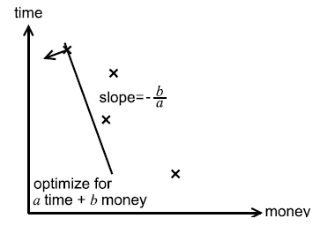
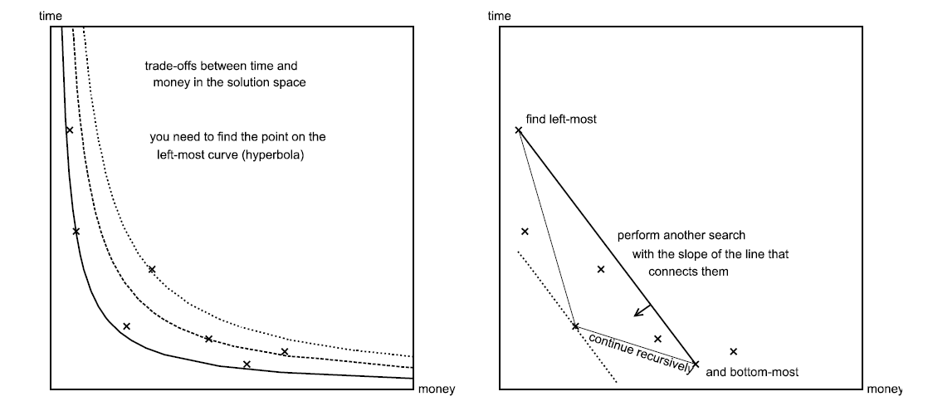
最小乘积生成树

Slide 18
最小乘积生成树
扩展:
  三个参数 a_{e}, b_{e} , C_{e}

Slide 19
单点度限制生成树
求满足单点度限制的最小生成树
即：其中某一个特定节点度数有限制
  例如: deg(v₀) ≤ k
扩展:
  多点度限制

Slide 20
单点度限制生成树
先不考虑v₀, 求出G - v₀ 的最小生成森林
不同的连通块仅能通过v₀连接
  若块数超过k则误解
现在加入 v₀
  对于每一个连通块, 选择一条连向v₀边权最小的边
现考虑逐步增大v₀的度数
  置换边： 置换一次O(n)
时间复杂度: O(mlogn + kn)

Slide 21
最小直径生成树
无权图
带权图
求一棵生成树, 使得其直径最短

Slide 22
再引入一些概念
偏心距:
  Ecc(i) = max_{j} d(i, j)
  给定点的最远距离
图的直径:
  d(G) = max_{i,j} d(i, j)
图的半径
  r(G) = min_{i} Ecc(i)

Slide 23
无向图的中心
图的一般中心： 离图中最远点最近的点
  一个图可能有多个中心
枚举中心
  BFS树(最短路径树)?
0
/|\
/ | 1
/ | \
4---3---2---5

Slide 24
图的绝对中心
绝对中心： 中心未必要在原图的点上
  可以在边上
  到最远点距离最小
最小直径生成树就是绝对中心的最短路树
  偏心距最小 → 直径最小
无权图：枚举绝对中心☺

Slide 25
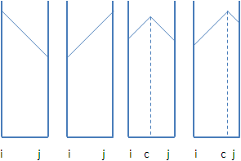
带权图的MDST
求绝对中心
带区间的最短路算法

Slide 26
最小直径最小生成树
☹

Slide 27
双连通图的固定中心生成树
给定一个双连通图和一个顶点s，求一棵以s为中心的生成树。
双连通:
  连通图, 且图中没有割点
  即, 删除任意单个节点都不会导致图不连通

Slide 28
双连通图的固定中心生成树
算法：
  设t为s的任意一个相邻顶点。找到一组标号D，满足所有顶点被不重复地标为1…n，并且D(s)=1,D(t)=n。对于每个顶点v(v≠s,t)，都存在两个与v相邻的顶点u和w，满足D(u)<D(v)<D(w)。

Slide 29
双连通图的固定中心生成树
  将无向边(u,v)定向为从标号小的连向标号大的。求出新图中的以s为起点的BFS树T。
  将t从T中删除作为T’的根，并将所有边(v,t)(定向后的)加入队列Q。
  重复以下步骤，直到T的高度和T’的高度差不超过1。
    取出队首节点(v,w)。
    若v为T的叶节点：将其从T中删除，加入T’中作为w的子节点，并将所有边(u,v)加入队列Q。
  最后将T和T’用边(s,t)连接得到以s为中心的生成树。

Slide 30
双连通图的固定中心生成树
如何找到一组标号D。
  先从t开始DFS，求出每个节点v的Low(v)。
  COUNT=1。
  将t和s依次压入栈S，并将s,t和(s,t)标记为已访问。
  取出栈顶元素v，若所有v的相邻边都被访问，则D(v)=COUNT++。
  否则找到Path=vv₁v₂…v_{k}w，满足v和w是已访问的，其余点和边均是未访问的。然后依次将v_{k},v_{k-1},…,v₁,v压入栈S。

Slide 31
双连通图的固定中心生成树
寻找Path
  Case 1: 若存在一条未访问的返祖边(v,w)
    Path=vw
  Case 2: 若存在一条未访问的树边(v,w)
    令Path=vww₁w₂…w_{k}，其中w_{k}=Low(w)代表点。
  Case 3: 若存在一条未访问的返祖边(w,v)
    令Path=vww₁w₂…w_{k}，其中w_{k}为一个已访问的点。
  找到Path后将Path上所有节点和边标记为已访问。

Slide 32
Most Vital Edge on Spanning Tree
删除一条边可能导致图的最小生成树变大
Most Vital Edge:
  删掉哪条边使得图的最小生成树变大得最多

Slide 33
Most Vital Edge on Spanning Tree
基于可并堆合并
黑板☺

Slide 34
生成树的计数
给定无权图，求生成树的个数
扩展:
  给定带权图，求最小生成树的个数

Slide 35
生成树计数
无权图的生成树计数
  行列式：列出图G的Kirchhoff矩阵C：若i=j，则C_{ij}=-degree(v_{i})；若i≠j，则C_{ij}为v_{i}与v_{j}之间的边的个数。
  然后去掉C的任意第r行第r列得到的新矩阵C_{r}，C_{r}的行列式的绝对值即为生成树的个数。

Slide 36
生成树计数
带权图的最小生成树计数
  性质：在求最小生成树的过程中，若我们只用边权小于x的边，我们得到的是森林。由于选择的边不同，会得到不同的森林，但是森林的连通性是相同的。
  然后我们将森林中的每棵树缩成一个点，然后对于权值为x的边，若这条边连接了两棵树，则将对应点相连。设得到的图为G_{x}。
  将图G_{x}每个连通块分开处理，用无权图的生成树计数方法求出方案数。然后相乘即可。

Slide 37
Thank you!

Slide 38
最小修改边权
给定一个带权图和图中的一棵生成树
可以修改边权
  目标: 使得给定的生成树是该图的MST
  要求修改边权的总量最小
    可以增加
    可以减少

Slide 39


